Slide 1
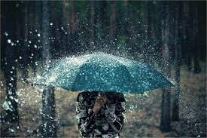
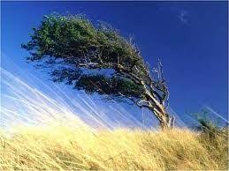
VJETAR I PADALINE
Kukas Bojana, prof.defektolog

Slide 2
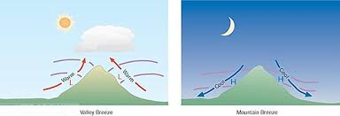
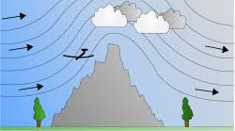
VJETAR
VJETAR JE STRUJANJE ZRAKA.
NASTAJE ZBOG RAZLIKA U TLAKU ZRAKA.

Slide 3
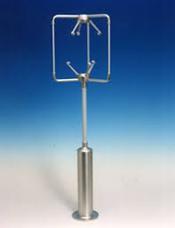
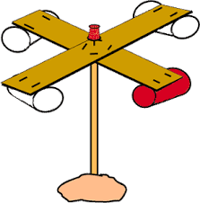
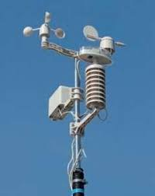
VJETROMJER
BRZINA VJETRA MJERI SE INSTRUMENTOM KOJI SE ZOVE VJETROMJER.

Slide 4
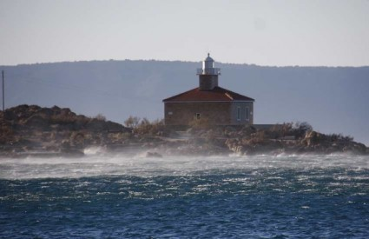
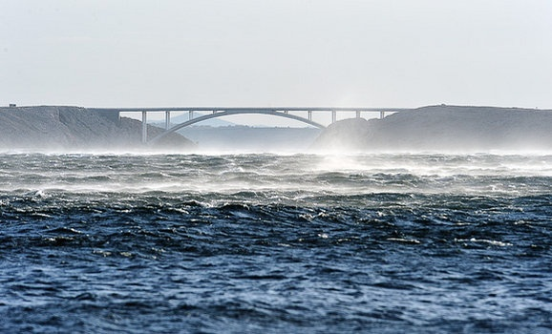
NAJPOZNATIJI HRVATSKI VJETROVI SU BURA, JUGO I MAESTRAL.
BURA

Slide 5
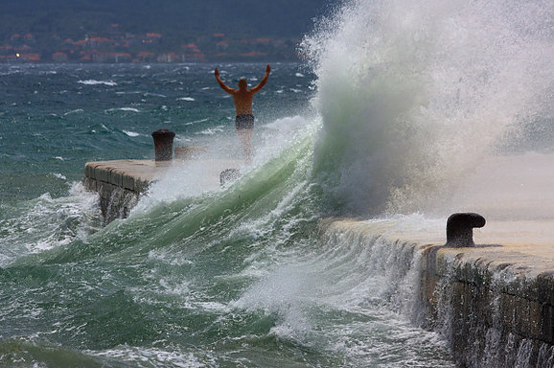
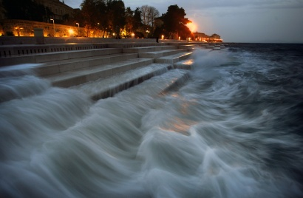
JUGO

Slide 6
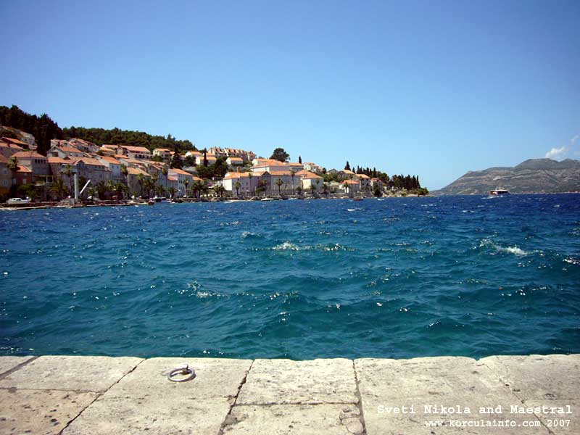
MAESTRAL

Slide 7
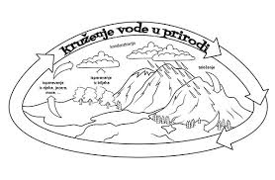
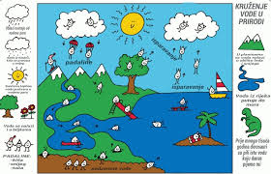
PADALINE
KRUŽENJEM VODE U PRIRODI NASTAJU PADALINE.
PADALINE NASTAJU I PADAJU IZ OBLAKA ILI NASTAJU PRI TLU.

Slide 8
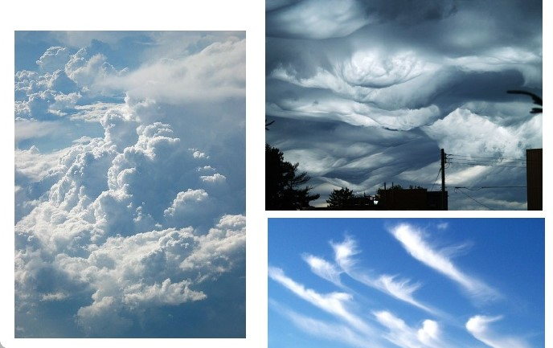
OBLACI – NAKUPINE KAPLJICE VODA U ZRAKU

Slide 9
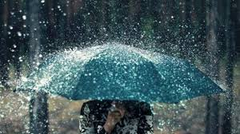
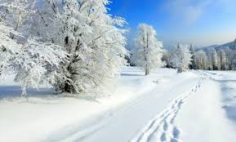
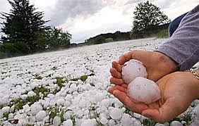
PADLINE KOJE NASTAJU IZ OBLAKA JESU:KIŠA SNIJEG I TUČA.

Slide 10
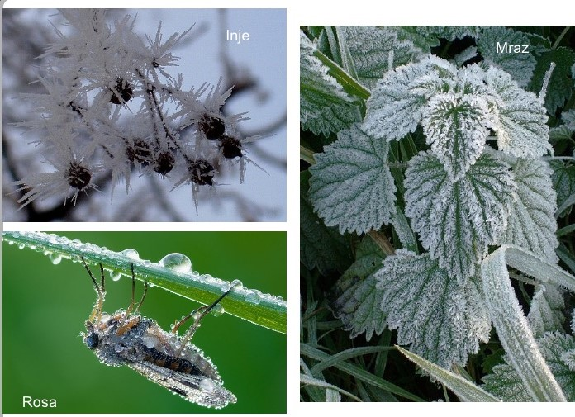
ROSA, MRAZ I INJE JESU PADALINE KOJE NASTAJU NA TLU.

Slide 11
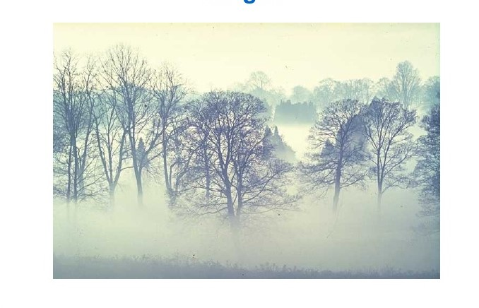
PRI TLU MOGU NASTATI I OBLACI KOJE NAZIVAMO MAGLA.

Slide 12
KOLIČINU PADALINA MJERIMO KIŠOMJEROM.

